Slide 1
«Говорят, под новый год…»
МБУ «Лев-Толстовская ЦБС»
Детский отдел
Онлайн -викторина

Slide 2
Загадки о зиме
Зимние сказки
Новогодние мультфильмы

Slide 3
Загадки о зиме
1
4
2
5
3
6

Slide 4
Все укроет одеялом, Все разгладит, приберёт, А потом земле усталой Колыбельную споёт.
Зима
Вьюга
Метель

Slide 5
Зима

Slide 6
Сердитый дворник у ворот Метлою белую метёт. Всю ночь работал до утра, А снегу больше, чем вчера.
Вьюга
Снегопад
Метель

Slide 7
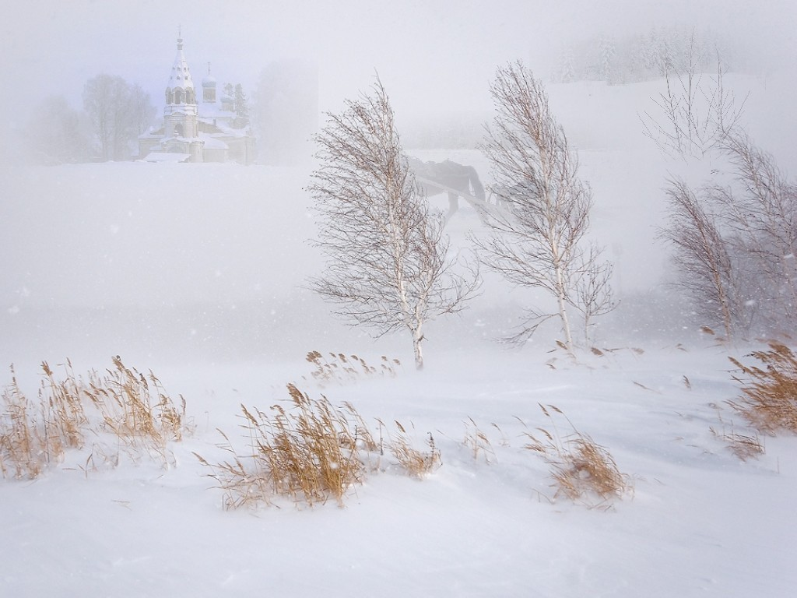
Метель

Slide 8
Все лето стояли,
Зимы ожидали,
Дождались поры,
Помчались с горы.
Санки
Лыжи
Снегоход

Slide 9
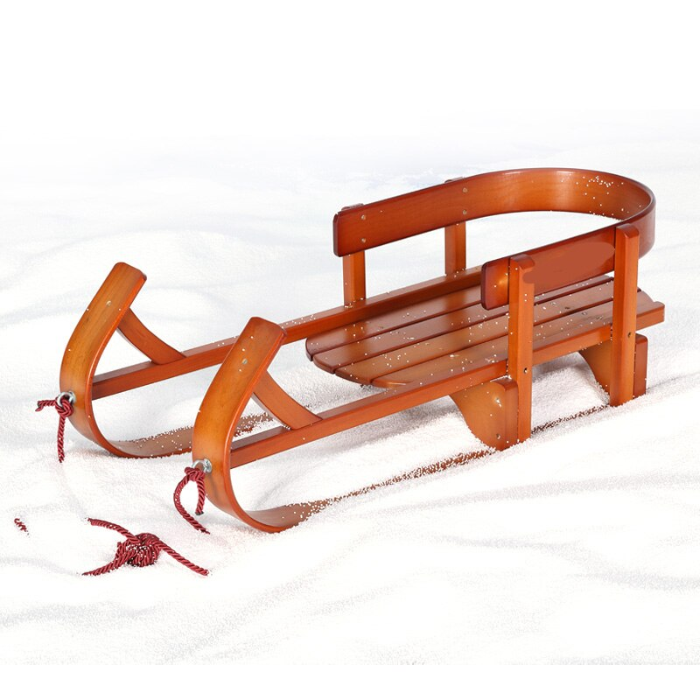
Санки

Slide 10
Их треплют, катают,
А зимой таскают.
Тапки
Валенки
Носки

Slide 11
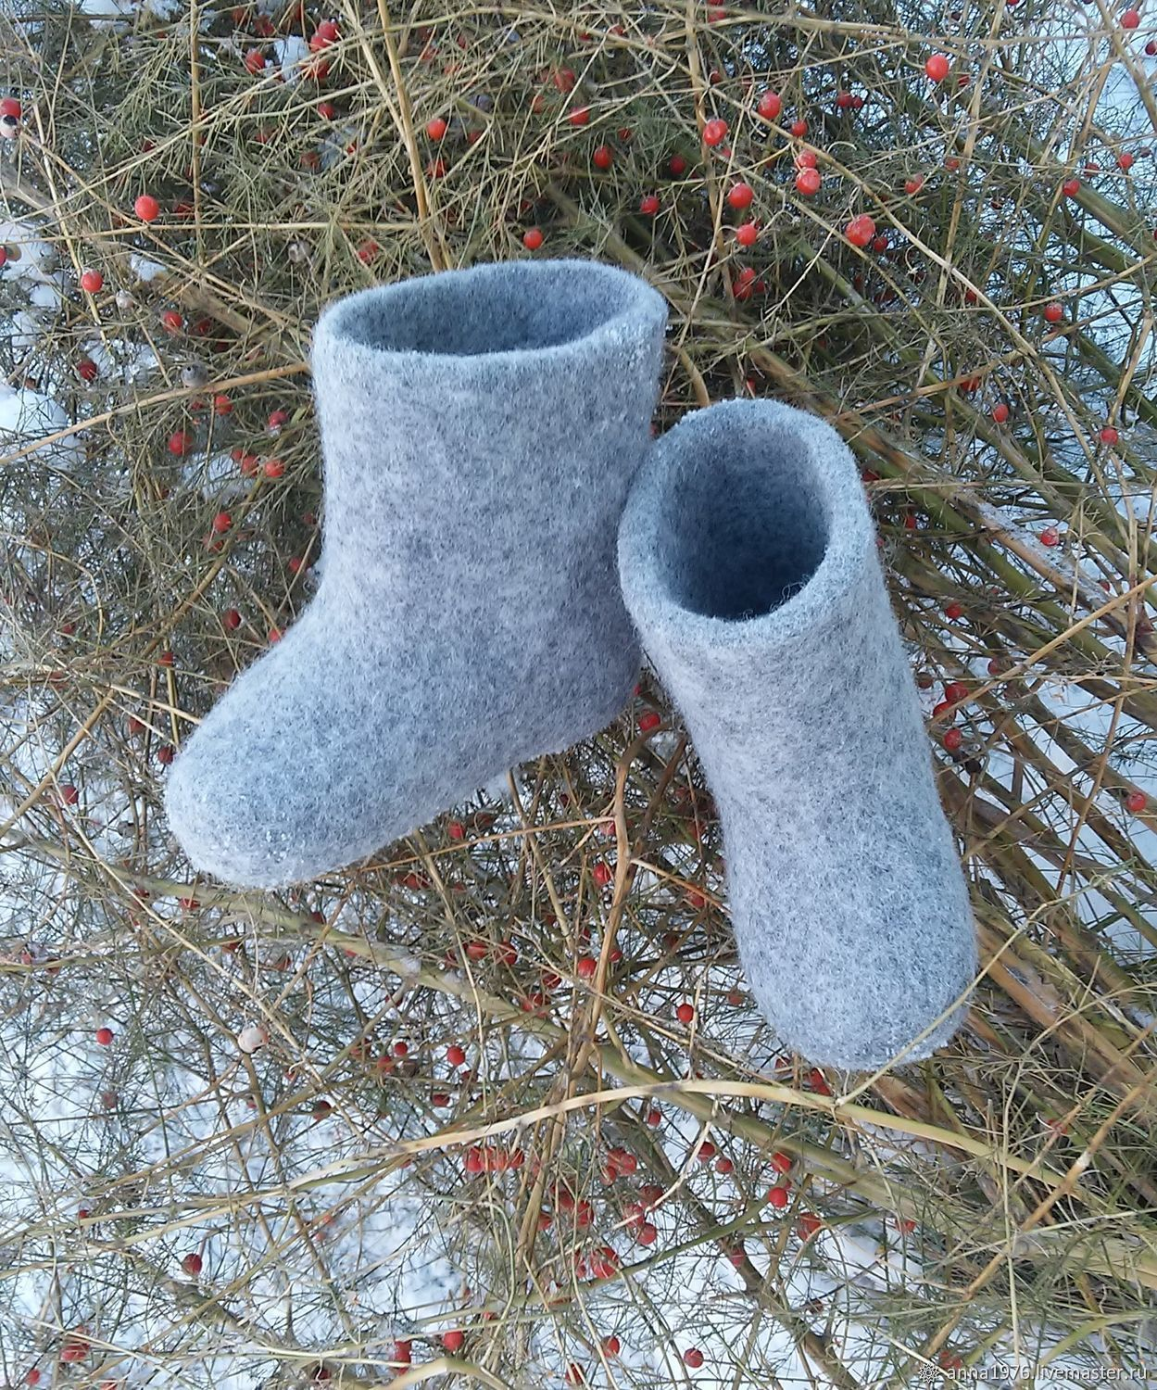
Валенки

Slide 12
Кто шагает по Земле
Ветер свищет звонко.
В шелковистой бороде
Иней и позёмка…
Мороз
Санта Клаус
Дед Мороз

Slide 13
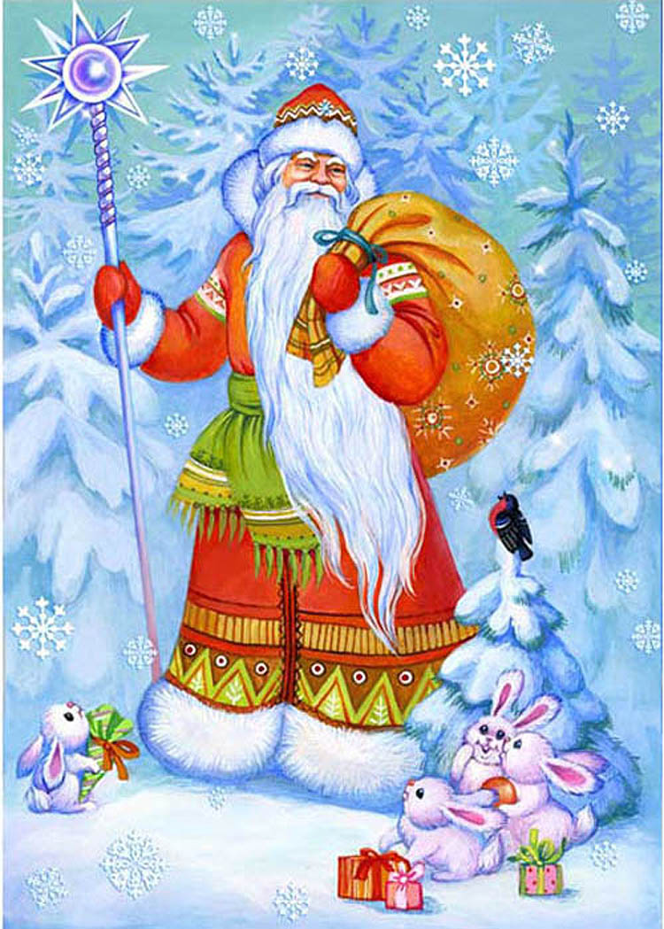
Дед Мороз

Slide 14
Холодно людям обычно зимой,
Но этот стоит, ему все ни по чем.
Он держит свой пост всегда: ночью и днем-
Сделан из снега наш часовой.
Снеговик
Снежная баба
Пугало

Slide 15
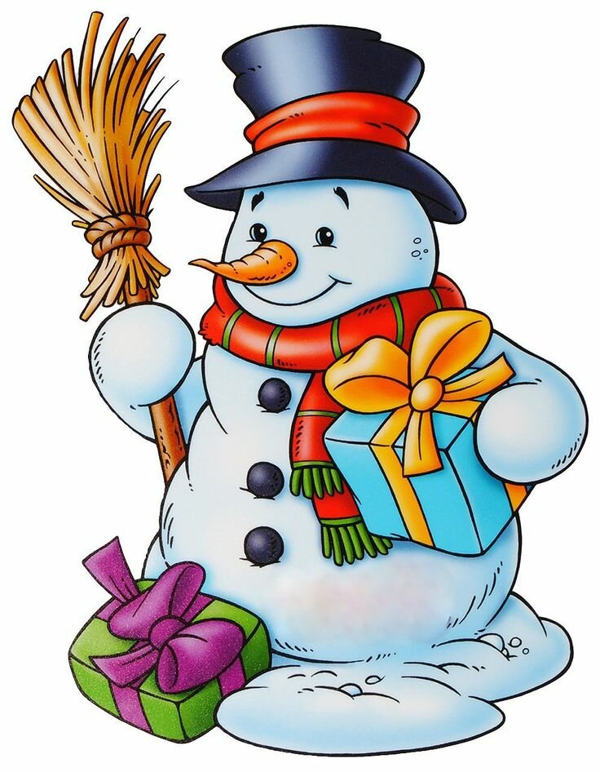
Снеговик

Slide 16
Зимние сказки
1
3
2
4
5

Slide 17
В кого превратились мачеха со своей дочерью в сказке «Двенадцать месяцев»?
в собак
в белок
в зайцев

Slide 18
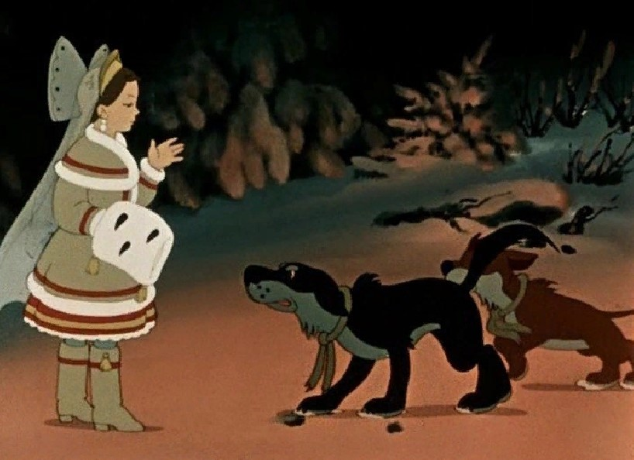
в собак

Slide 19
Кто такой Умка из сказки «Умка ищет друга»?
пингвин
белый медведь
собака

Slide 20
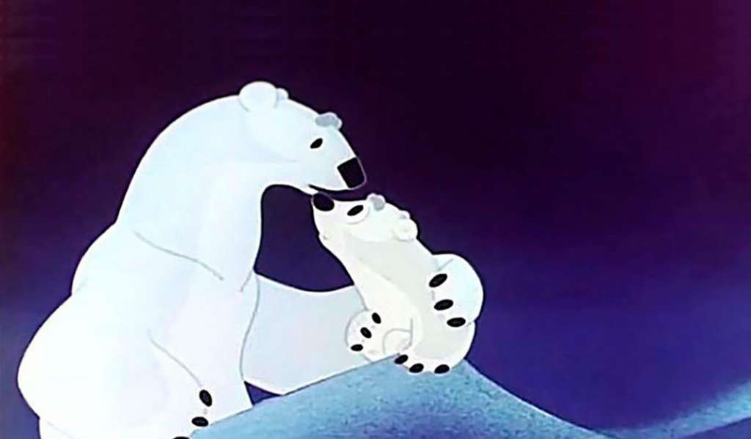
белый
медведь

Slide 21
О существовании какого времени года не знал главный герой в сказке «Дед Мороз и лето»?
весна
осень
лето

Slide 22
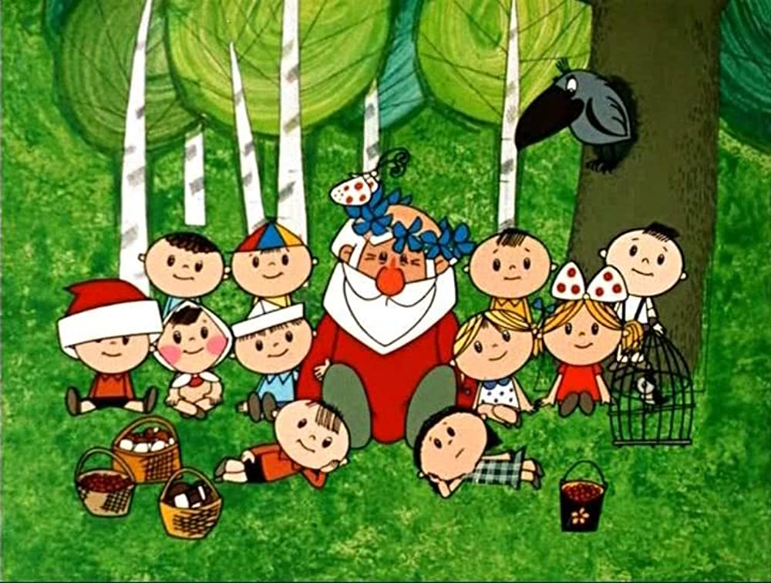
лето

Slide 23
Кто или что такое «Серебряное копытце»?
козёл
бык
олень

Slide 24
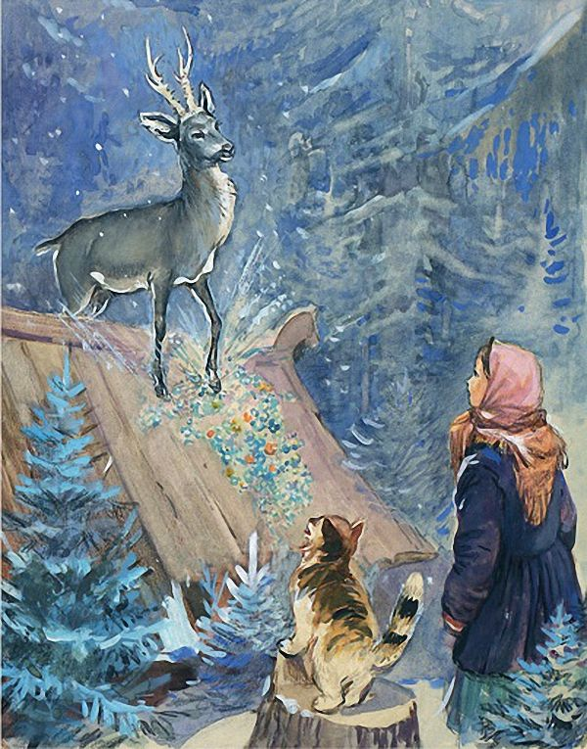
козёл

Slide 25
Кому Емеля прикажет
идти самим в сказке
«По щучьему веленью»?
печке
вёдрам
дровам

Slide 26
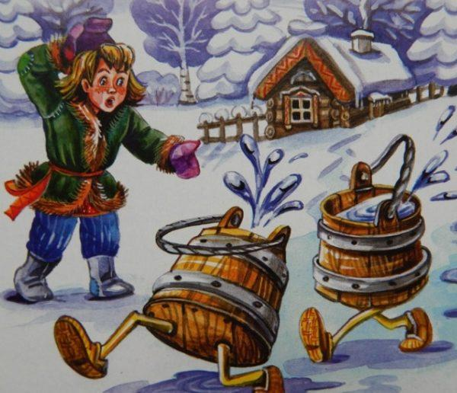
вёдрам

Slide 27
Новогодние мультфильмы
1
2
3

Slide 28
В каком мультфильме жена послала мужа за ёлкой, а с ним случились всякие неприятности?
новогодняя сказка
падал прошлый снег
приключения кузнеца Вакулы

Slide 30
Добрая и волшебная сказка о мальчике, заколдованном злой королевой Мышильдой?
Тимошкина ёлка
новогоднее приключения
щелкунчик и мышиный король

Slide 32
Какие бланки писем были у почтальона Печкина?
простые
новогодние
поздравительные

Slide 34
СПАСИБО ЗА ВНИМАНИЕ

